Slide 1
Bodega en Renta
“Av. 21 De Marzo col. JOL-GUABER”

Slide 2
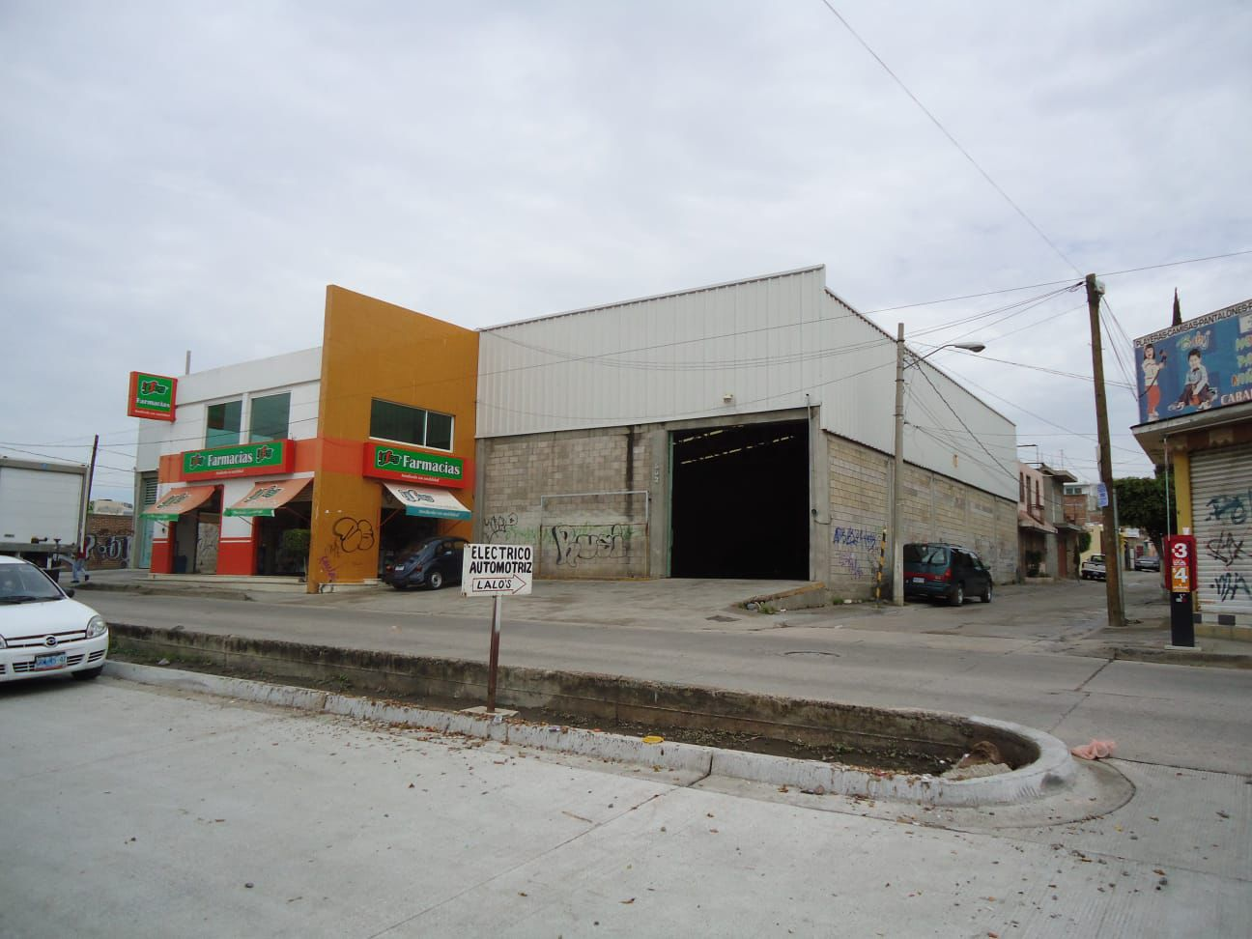

Slide 3
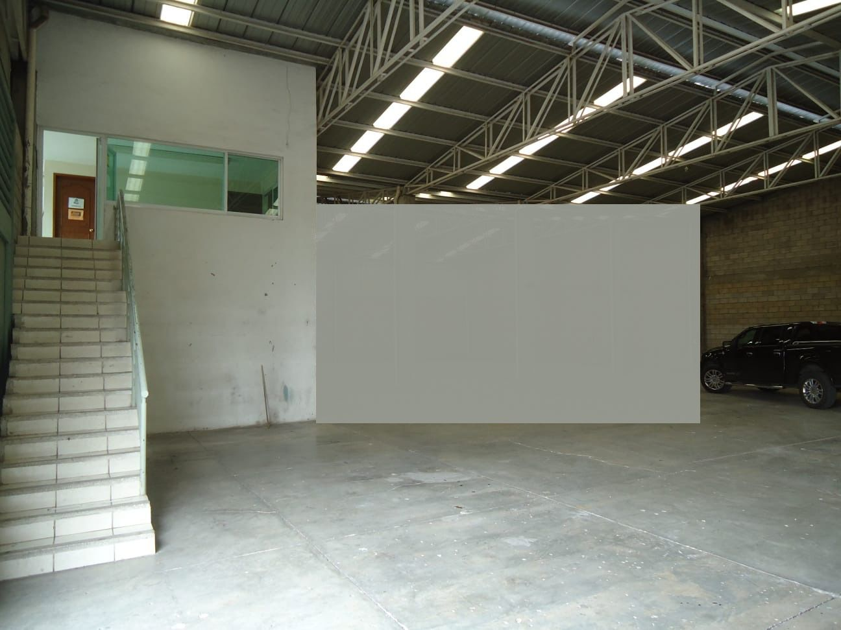

Slide 4
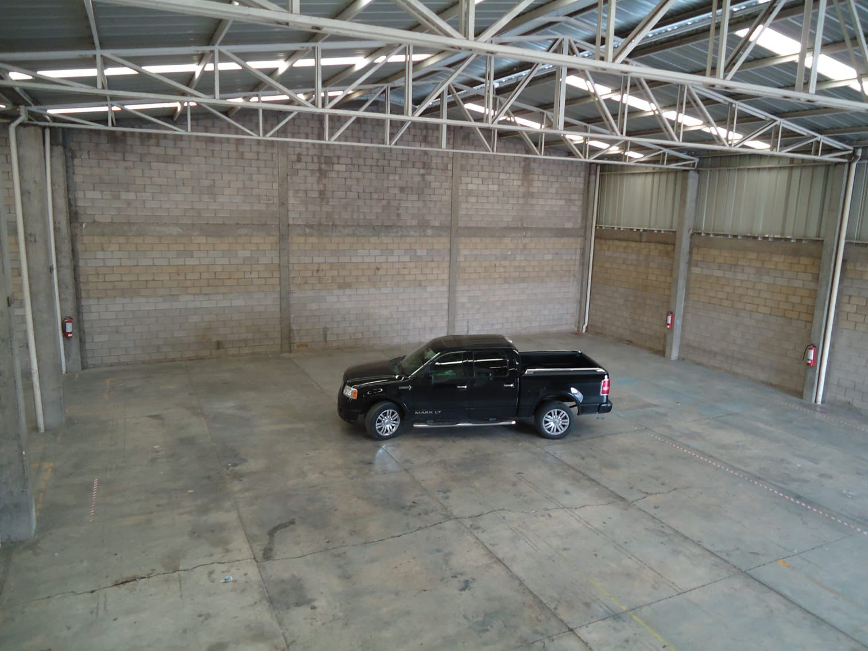

Slide 5
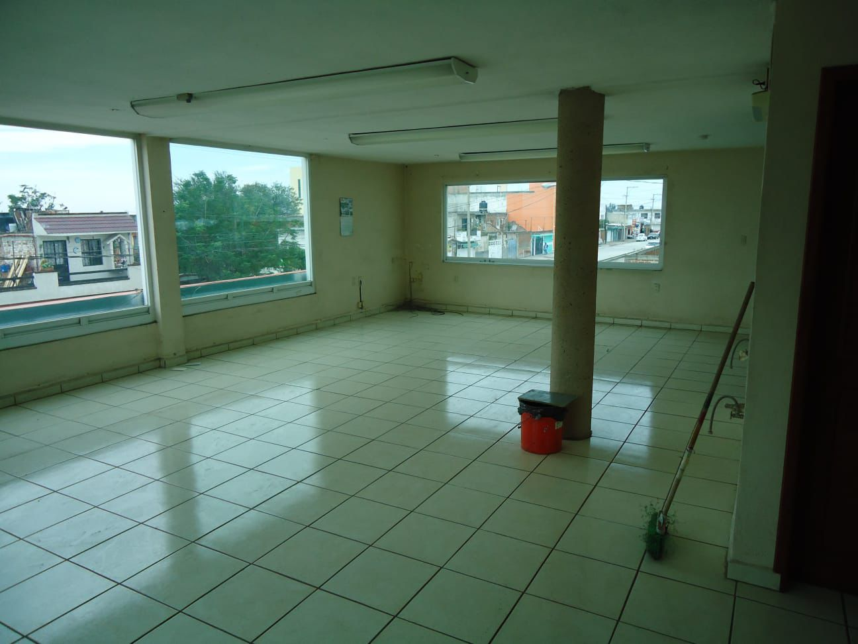

Slide 6
